Slide 1
Implicit Memory and Consumer Choice: The Mediating Role of Brand Familiarity
SARAH L. COATES, LAURIE T. BUTLER and DIANNE C. BERRY
School of Psychology, University of Reading, UK
Pethő Eszter
Rácz Viktória
Tóth Anna Eszter

Slide 2
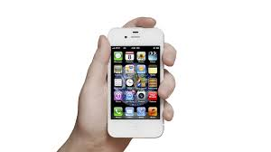
Egy kis felmérés
www.menti.com
23 71 87

Slide 3
Bevezetés
Implicit memória: nem szándékos, nem tudatos visszaemlékezés
priming (előfeszítés): inger bemutatása befolyásolja annak későbbi észlelését
Régen elméleti, napjainkban gyakorlati megközelítés -> fogyasztói magatartás

Slide 4
A fogyasztói-döntés modell
Shocker, Ben-Avika, Boccara and Nedungadi (1991)
Célja: a fogyasztók döntéshozatali folyamatának megértése
A döntéshozás szintjei:
Kezdőpont vagy univerzalitás szintje: minden rendelkezésre álló márka “versenyben van”
Tudatosság szintje: szűkül a kör a fogyasztó által ismert márkákra
Megfontolás szintje: termék tulajdonságai
Végső döntés

Slide 5
Single-stage vs two-stage modell
Coates et al. (2004) - komplex döntési helyzet 2 verziója:
a megfontolás és a döntés fázisa egyidejűleg működik
(~ egyfázisú modell)
a megfontolás és a döntés fázisa egymás után következnek (~ kétfázisú modell)

Slide 6
Baker újítása
Kezdetben egy-két márka
Később csak ismert márkák
Baker (1999) - ismert és ismeretlen márkák
priming hatása a választásra
ismeretlen márkák előfeszítése hatásosabb más ismeretlen márkák között
pozitív kapcsolat a márka ismertség és a választás között

Slide 7
Experiment 1
ismerős márka priming
vásárlás megfontolása
nem biztos, hogy ez lesz a végső választás
Coates et al. (2004)

Slide 8
Hipotézis
Márkaneveket kuponkódokon mutatják be elaboratív feladat:
ezeket kell értékelni
Így is megmarad a priming hatás?
A látott márkaneveket fogják választani?
A priming erőssége nőni fog?

Slide 9
Módszer
Vizsgálati személyek
28 egyetemista (credit/ £2 ), egyéni tesztelés
2. Design
választás sorrendje céltípus | hely (megfontol + választ) | 2. hely (csak megfontol) | 3. hely (csak megfontol)
látott | leginkább meg akarja venni
nem látott

Slide 10
3. Eszközök
kiterjedt előzetes vizsgálat: 60 egyetemista 4 dimenzió mentén értékelt márkaneveket:
1. márka ismertsége
2. márka vásárlásának gyakorisága
3. márka vonzereje
4. előhívhatóság (milyen gyorsan idéz fel képeket bennünk a név)
120 márka - 24 kategória
(pl. Danone - joghurt)
+ megtévesztő, nem valós elemek (pl.Solo)

Slide 11
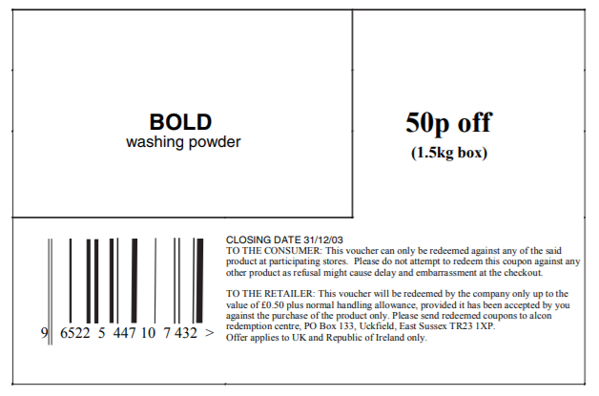
7 oldalas 2 db kupon ‘booklets’: 12 márka + 12 betétlap (nem reális információk, hogy csökkentsék a v.sz.-ek “gyanakvását”) összekeverve
  7 fokú skála: milyen jónak értékelik a kuponajánlatokat az adott márkát és terméket illetően
- implicit választás feladat (Coates et al. (2004) (lsd. Eljárás)

Slide 12
4. Eljárás
a v.sz.-ek egyesével vesznek részt
tájékoztatás (nem teljeskörű!): széleskörű vizsgálat a fogyasztói viselkedésről, hogy bizonyos kuponajánlatok miért vonzóbbak
kupon booklet + válaszfüzet (7 fokú skálákkal (lsd. Eszközök))
rövid elterelő feladat (étellel kapcsolatos ‘fogyasztói választás’ kérdőív)
implicit választás feladat:
számítógép képernyőjén megjelenik 6 mp-re 5 márka logója
válasszák ki azt a HÁRMAT, amit tényleg meg is vennének,
sorrendben (amit először választottak, azt szeretnék leginkább)
post-test awareness questionnaire (tisztában van-e azzal, hogy tesztelték)
egyéni kikérdezés

Slide 13
Eredmények
1. Implicit választás
a céltípusnak főhatása van (látott/ nem látott) (F(1,27) =10.28, p = 0.005), ami magasan szignifikáns priminghatást jelez (0.11)
2. Csak megfontolás (a 2. és 3. helyen jelölt márkák)
a választás sorrendjének főhatása van (F(2,54) = 4.83, p = 0.01) és szignifikáns interakcióban áll a céltípussal (F(2,54) = 6.51, p = 0.005), de a priming hatás nem megfigyelhető (p > 0.05)

Slide 14
3. Preferált választás
szignifikáns priming hatás a választás esetében (p > 0.05): a korábban látott márkákat valószínűbben választják (0.30), mint a nem látottakat (0.16)
4. Test unaware
16 résztvevő a teszt utáni kérdőív alapján nem volt tisztában a teszteléssel
szintén szignifikáns volt a priming hatása, több már látott márkát választottak, mint nem látottat

Slide 15
Diszkusszió
szignifikánsan több látott képet választanak, mint nem látottat
minden esetben az első helyen választott márka esetében volt megfigyelhető a priming hatása
azok esetében is ezek az eredmények születtek, akik nem voltak tisztában a teszteléssel
a priming - hatás nem csak a megfontolás szintjén fejti ki hatását, de a konkrét választást, preferenciát is befolyásolja

Slide 16
Experiment 2
vezető és ismeretlen márka priming
nem biztos, hogy ez lesz a végső választás
vásárlás megfontolása

Slide 17
Módszer
Vizsgálati személyek
56 egyetemista (credit/ £2 ), egyéni tesztelés, nem vettek részt az előző kísérletben
2. Vizsgálati elrendezés
Három faktor:
a márka ismerőssége (vezető/ismeretlen márka)
céltípus (látott/nem látott)
választás sorrendje (első, második, harmadik)

Slide 18
3. Eszközök
-az első kísérlet ingeranyagán alapult
-12 magasan ismerős márka kiválasztása, mint vezető márka (gyakori kapcsolat a márkával és magas ismeretség)
-12 másik csoport kitalált márkanév (3 képzeletbeli márkanévből választották ki azt, amelyeknek alacsony az ismerőssége, de jól illik a termék neve a termékre és nem emlékeztet a név valamely jól ismert márka nevére)
4. Eljárás
-első kísérlethez hasonlóan
-DE! a kísérleti személyeknek vagy vezető márkák vagy ismeretlen márkák célcsoportját tartalmazó kuponfüzeteket adtak
-a füzetben: 12 vezető/ismeretlen márka és 24 közepesen ismert töltelék tárgy

Slide 19
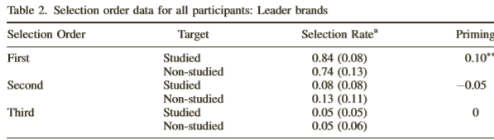
Eredmények
Vezető márka elrendezés

Slide 20
1. Implicit választás
a céltípusnak főhatása van (látott/ nem látott) (F(1,54) =5.95, p = 0.01), ami magasan szignifikáns priminghatást jelez (0.05)-a látottat többször választották)
2. Csak megfontolás (a 2. és 3. helyen jelölt márkák)
a választás sorrendjének főhatása van (F(2,108) = 774.7, p = 0.001) és szignifikáns interakcióban áll a céltípussal (F(2,108) = 6.01, p = 0.005), de a priming hatás nem figyelhető meg a második és a harmadik helyen (p > 0.05)- a vezető márkákat nem választották gyakrabban a nem ismert márkáknál

Slide 21
3. Preferált választás
szignifikáns priming hatás a választás esetében (p > 0.05): a korábban látott márkákat valószínűbben választják (0.84), mint a nem látottakat (0.74)- a vezető márkákat nagyobb eséllyel választják első helyre, mint az ismeretlen márkákat,
4. Test unaware
20 résztvevő a teszt utáni kérdőív alapján nem volt tisztában a teszteléssel
szintén szignifikáns volt a priming hatása, több már látott márkát választottak, mint nem látottat

Slide 22
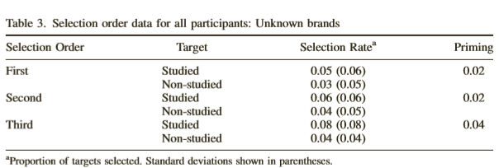
B) Ismeretlen márka elrendezés

Slide 23
1. Implicit választás
a céltípusnak főhatása van (látott/ nem látott) (F(1,54) =14.70, p = 0.001), ami magasan szignifikáns priminghatást jelez (0.08)-a látottat többször választották)
2. Csak megfontolás (a 2. és 3. helyen jelölt márkák)
a választás sorrendjének nincs főhatása (F(2,108) = 0,91 , p >0.05 és nem áll szignifikáns interakcióban a céltípussal (F(2,108) = 0,09 p >0.05), tehát a priming-nak nincsen szignifikáns hatása, hogy az ismeretlen márkák milyen sorrendben kerülnek kiválasztásra (annak ellenére, hogy egy általános pozitív hatás megjelenik a priming-nál)
3. Test unaware
16 résztvevő- a teszt utáni kérdőív alapján nem volt tisztában a teszteléssel- szintén szignifikáns volt a priming általános hatása

Slide 24
Diszkusszió
szignifikánsan több látott képet választanak, mint nem látottat (függetlenül attól, hogy vezető vagy ismeretlen márkáról van-e szó)
minden esetben az első helyen választott márka esetében volt megfigyelhető a priming hatása, ahova legnagyobb eséllyel egy vezető márkát választottak
azok esetében is ezek az eredmények születtek, akik nem voltak tisztában a teszteléssel

Slide 25
Összefoglalás
Cél: implicit memória hatása a fogyasztói döntésre különböző ismertségű márkák esetében
A márka ismertsége befolyásolta a végső döntést
Legmeglepőbb eredmény: egyetlen előzetes bemutatás, ugyan kis mértékben, de növelte az addig ismeretlen márka kiválasztási értékét -> termékek promotálása
Márkák piaci távolságának csökkenése

Slide 26
Még egy kis felmérés
www.menti.com
12 21 59

Slide 27
Köszönjük a figyelmet!
Az implicitet is...

